Slide 1

Curso preparatório Academia do programador
Instrutor: Thiago Ribeiro de Bona Sartor

Slide 2

Unidade 10 – Linguagem de programação C#
Nessa unidade daremos continuidade a linguagem de programação C#, veremos a programação modular, a vantagem de se usar. Quando começamos a programar com alguma dimensão, é usual dividir o código do mesmo por diversos ficheiros a que chamamos módulos. Um módulo é uma coleção de funções que realizam tarefas relacionadas. Esses módulos podem ser funções ou métodos.

Slide 3

Funções ou métodos
Considere uma empresa que precisa gerar diversos tipos de documentos como recibos, atestados ou relatórios. Os dados da empresa devem aparecer no cabeçalho dos documentos. Para automatizara criação desses documentos, podemos implementar um programa de computador.

Slide 4
Funções ou métodos
O trecho de código acima exibe no terminal o cabeçalho que deve aparecer nos documentos. Toda vez que um documento for exibido no terminal, as linhas acima serão adicionadas no código. Dessa forma, esse trecho de código se repetirá muitas vezes.

Slide 5
Funções ou métodos
Agora, considere uma mudança simples no cabeçalho dos documentos, o telefone da empresa deve aparecer depois do e-mail. Essa pequena alteração implicará em modificações em muitos pontos do código fonte. Na verdade, qualquer alteração no cabeçalho implicará em modificações em muitos lugares do código fonte. Para facilitar eventuais modificações no cabeçalho, podemos utilizar o conceito de função ou método.

Slide 6

Funções ou métodos
Então, definiremos um método para exibir o cabeçalho dos documentos no terminal e reaproveitá-lo toda vez que for necessário.

Slide 7
Funções ou métodos
Quando necessário, um método pode ser chamado através do seu nome. Observe, no código abaixo, que o método ExibeCabecalho foi chamado duas vezes.

Slide 8
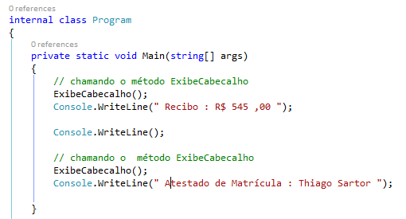

Slide 9

Parâmetros
Considere um programa de computador que realiza operações financeiras como o cálculo de juros simples por exemplo. Para evitar repetição de código, podemos definir um método para realizar esse cálculo e reutilizá-lo todo vez que for necessário.

Slide 10

Parâmetro
Observe que o método acima considera um capital fixo de R$ 10.000,00, uma taxa de juros fixa de 1,5% e um período fixo de 12 meses. De fato, esse método não é muito útil porque toda vez que ele for chamado, ele realizará o cálculo com esses valores fixos.
Para tornar o método CalculaJurosSimples mais útil, devemos parametrizá-lo. Um parâmetro é basicamente um valor que um método recebe antes de ser executado.

Slide 11
Parâmetro
No código acima, três parâmetros foram definidos para o método CalculaJurosSimples. O primeiro parâmetro é do tipo double e será armazenado na variável capital. O segundo é do tipo double e será armazenado na variável taxa. O terceiro é do tipo int e será armazenado na variável período.

Slide 12
Parâmetro
Agora, nas chamadas do método CalculaJurosSimples, devemos passar os três parâmetros necessários para o cálculo do juros simples. No exemplo a seguir, o método Main chama o método CalculaJurosSimples duas vezes. Na primeira chamada, os valores passados como parâmetro são: 10000, 0.015 e 12. Na segunda chamada, os valores passados como parâmetro são: 25400, 0.02 e 30.

Slide 13
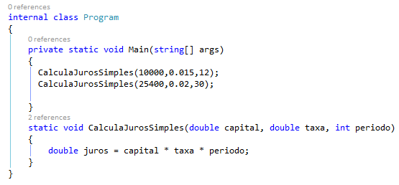

Slide 14
Resposta
O valor calculado dentro do método CalculaJurosSimples é armazenado em uma variável local. Essa variável não pode ser acessada dentro do método Main. Em outras palavras, o método Main não tem acesso ao juros que foi calculado dentro do método CalculaJurosSimples.

Slide 15

Resposta
Todo método pode, ao final do seu processamento, devolver uma resposta para que o chamou. No C#, a instrução return indica o valor de resposta de um método.

Slide 16
Resposta
Observe as duas modificações realizadas no método CalculaJurosSimples. A primeira alteração é a retirada da palavra reservada void e a inserção da palavra reservada double em seu lugar. A palavra void indicava que o método não devolvia nenhuma resposta ao final do seu processamento. A palavra double indica que o método devolverá um valor do tipo double ao final do seu processamento. A segunda modificação é a utilização do comando return para devolver como resposta o valor do juros que é um valor do tipo double.

Slide 17
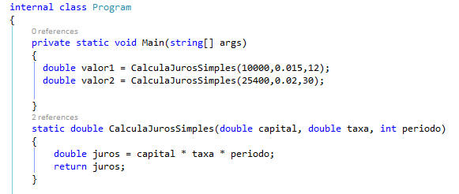

Slide 18




Resposta
Um método pode devolver outros tipos de valores. Para isso, basta modificar a marcação de retorno definindo o tipo de valor que o método devolverá. Veja alguns exemplos.

Slide 19

Exercícios de Fixação

